Slide 1
ROS-mediated carcinogenesis
Chiovenda Matteo
D'Angelo Andrea

Slide 2
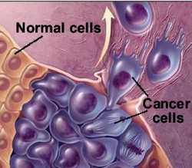
Cancer
A disease caused by an uncontrolled division
of abnormal cells in a part of the body.
Notes:
Il cancro è una massa di tessuto che cresce in eccesso ed in modo scoordinato rispetto ai tessuti normali, e che persiste in questo stato dopo la cessazione degli stimoli che hanno indotto il processo. Il cancro la principale causa di morte in tutto il mondo dopo le malattie cardiovascolari e, secondo l’organizzazione mondiale della sanità (WHO), nuovi casi di tumori e morte correlata al cancro aumenteranno entro i prossimi due decenni.
Obiettivi per il futuro:
- aumentare la specificità del trattamento per migliorare il trattamento del cancro
- prevenire lo sviluppo del cancro

Slide 3
Hallmarks of cancer
Self-sufficiency in growth signals
Insensitivity to anti-growth signals
Evading apoptosis
Limitless replicative potential
Sustained angiogenesis
Tissue invasion & metastasis
Notes:
Un articolo di Hanahan e Weinberg è stato pubblicato nel primo numero della rivista Cell nel nuovo millennio. Gli autori presentano le sei alterazioni nella fisiologia cellulare che collettivamente dettano la crescita maligna ". Queste capacità acquisite sono indicate come segni distintivi del cancro:
- autosufficienza nei segnali di crescita;
- insensibilità ai segnali anti-crescita;
- eludere l'apoptosi;
- potenziale replicativo illimitato;
- angiogenesi sostenuta
- invasione tissutale e metastasi.

Slide 4
A multistep process: Carcinogenesis
ROS-related oxidation of DNA
Several types of DNA damage
Carcinogenesis
Iniziation
Promotion
Progression
Normal cell
Notes:
È importante capire i mezzi con cui queste capacità vengono acquisite.
Ci sono svariati fattori di rischio e meccanismi alla base carcinogenesi. Uno di questi fattori, spesso associato alla carcinogenesi e alla progressione del tumore, è un aumento dell’abbondanza di specie reattive dell’ossigeno. Queste capacità acquisite derivano da un processo multistep chiamato carcinogenesi in cui la fase di iniziazione è seguita da una fase di promozione e di progressione. Il primo passo è indotto da un accumulo di mutazioni genomiche non riparate o modificazioni epigenetiche come la metilazione del DNA o l’acetilazione del DNA . Le mutazioni, che provocano il cancro, possono svilupparsi spontaneamente attraverso i difetti di replica, durante processi infiammatori, o esposizione a cancerogeni chimici e fisici, che sono in grado di facilitare la produzione di specie reattive dell'ossigeno (ROS).

Slide 5
Reactive oxygen species
ROS are oxygen-containing chemically reactive
molecules.
Hydroxyl radical (•OH)
Superoxyde radical (•O⁻₂)
Hydrogen peroxide (H₂O₂)
Notes:
Tra le forme radicaliche, i radicali liberi sono definiti come specie chimiche reattive aventi un singolo elettrone spaiato nell’orbitale esterno. Questa caratteristica conferisce loro una configurazione instabile tale da renderle capaci di reagire con diverse molecole quali proteine, lipidi, carboidrati e acidi nucleici e dalle quali sottraggono un elettrone, ossidandole, nel tentativo di acquisire stabilità.
È noto che le SCR hanno un duplice ruolo nei sistemi biologici, sia benefico che dannoso. Mostrano un effetto benefico quando, ad esempio, vengono utilizzate dal sistema immunitario come agenti in grado di bloccare l’azione patogena di diversi microrganismi o quando sono utilizzate come forma di comunicazione cellulare mediando la trasmissione di segnali biochimici tra le cellule. Al contrario, se le sostanze ossidanti sono presenti ad alte concentrazioni, e/o il sistema antiossidante non è in grado di neutralizzarle, possono essere danneggiate diverse componenti della cellula: i fosfolipidi di membrana, con perdita di compartimentazione cellulare e dei trasporti selettivi; gli acidi nucleici, con accumulo di mutazioni ed alterazioni dell’espressione genica e le proteine, dove l’ossidazione di alcuni gruppi amminoacidici causa modificazioni della struttura e perdita di funzione enzimatica, recettoriale e di trasporto.
I radicali liberi centrati sull’ossigeno sono i principali sottoprodotti formati nelle cellule degli organismi aerobi. Le ROS rappresentano la maggior parte dei radicali che, se prodotti in eccesso, danneggiano i sistemi biologici; più precisamente, possono dare il via a reazioni autocatalitiche in modo tale che le molecole con le quali reagiscono sono esse stesse convertite in radicali liberi che, a loro volta, sono in grado di propagare il danno. Tra le ROS prodotte a livello cellulare, le più comuni sono il radicale idrossile (OH·), l’anione superossido (·O2). Anche le forme non radicaliche come il perossido di idrogeno (H2O2) possono, in molti casi, indurre danno cellulare generando radicali attraverso varie reazioni chimiche.
In tutti i meccanismi di generazione delle ROS,

Slide 6
ROS genesis
Endogenous
Mitochondrial activity
Enzymatic activity (Nox, Cyp450…)
Exogenous
Radiation
Heavy metals
Drugs
Xenobiotics
Notes:
La quantità totale delle SRC che vengono generate nelle cellule è determinata da diversi fattori; in generale, si possono distinguere le due fonti di produzione delle specie chimiche reattive in endogene ed esogene.
Le risorse endogene includono i mitocondri, il metabolismo del citocromo P450, i perossisomi e l’attivazione delle cellule infiammatorie. I mitocondri sono responsabili della produzione di ATP, attraverso la fosforilazione ossidativa, che fornisce l’energia necessaria per le funzioni cellulari. In condizioni fisiologiche, l’1%-2% di O2 molecolare consumato dalle cellule animali è convertito a ROS attraverso la perdita di elettroni dalla catena di trasporto mitocondriale (ETC: mitochondrial electron transport chain). Per tale motivo, i mitocondri rappresentano una fonte primaria di ROS endogene. Diverse evidenze in letteratura dimostrano che la produzione e l’accumulo di ROS, aumenta
quando la catena respiratoria mitocondriale è danneggiata da componenti chimiche (inibitori respiratori) o mutazioni in geni mitocondriali implicati nella biosintesi di polipeptidi che costituiscono gli enzimi respiratori. Sono stati identificati almeno due siti nella ETC dove si registra una sostanziale perdita di
elettroni: a livello del gruppo flavinico del complesso I e a livello del sito dell’ubichinone del complesso III; da qui gli elettroni possono sfuggire e reagire con l’O2 molecolare portando ad una attiva produzione di radicali liberi e H2O2 che, anche se non è una specie radicalica, può comunque essere prodotta a livello mitocondriale.
Anche il Citocromo P450 è un importante fonte di radicali liberi. La famiglia del citocromo P 450 (CYP, P450). Questi enzimi sono i maggiori attori coinvolti nella detossificazione dell’organismo, essendo in grado dia gire su un gran numero di substrati, sia esogeni (farmaci e tossine di origine esterna), che
endogeni (prodotti di scarto dell’organismo).
Altre sorgenti di ROS sono i microsomi e i perossisomi.
Le ROS possono essere prodotte anche attraverso un gran numero di processi esogeni. Gli agenti ambientali possono generare direttamente, o indirettamente, le ROS. È stata osservata induzione di stress e danno ossidativo dopo esposizione a diversi tipi di xenobiotici: metalli (ridotti e non ridotti), ioni, radiazioni (UV, raggi gamma, raggi X), farmaci, contaminanti ambientali, agenti cancerogeni e microbi, responsabili dell’attivazione delle cellule infiammatorie come i neutrofili, gli eosinofili e i macrofagi, capaci di attuare il burst ossidativo.

Slide 7
Redox homeostasis in normal cells
Normal cells maintain a low level of ROS for physiological function and constantly scavenge to remove excess ROS, thanks to the presence of antioxydants.
Notes:
Omeostasi redox in cellule normali
In tutti gli organismi aerobi esiste un delicato equilibrio, detto ossido-riduttivo, tra la produzione di sostanze ossidanti, tra cui le specie reattive dell’ossigeno (ROS), e il sistema di difesa antiossidante che ha il compito di prevenire e/o riparare l’eventuale danno prodotto. Determinate quantità di sostanze ossidanti sono infatti indispensabili per mantenere il corretto funzionamento cellulare, regolando i meccanismi propri dell’omeostasi.
Durante le reazioni di riduzione dell’ossigeno, però, le specie reattive generate possono superare il valore soglia fisiologico. Se tali molecole non vengono neutralizzate dai sistemi antiossidanti, si possono instaurare danni all’interno della cellula, in grado di condurre la stessa ad apoptosi. Quindi, se si genera uno sbilanciamento tra la produzione di ROS e l’efficacia del sistema di difesa antiossidante, si stabilisce una condizione di stress ossidativo
Il termine stress ossidativo identifica una modificazione del normale equilibrio intracellulare esistente tra sostanze ossidanti, prodotte fisiologicamente dalle cellule durante i processi metabolici, e l’efficienza dei sistemi di difesa antiossidanti. La perdita dell’omeostasi redox è responsabile delle modificazioni all’interno della cellula, soprattutto al DNA, coinvolte nella generazione di una cellula tumorale.

Slide 8
Biochemical look
Notes:
In tutti i meccanismi di generazione delle ROS, la prima tappa è l’attivazione dell’ossigeno molecolare (O2) da parte di sistemi cellulari. Poiché i radicali liberi sono tossici, le cellule hanno un efficiente sistema di regolazione che regola la produzione di ROS e di radicali liberi.
L’·O2 può ridurre lo ione ferrico (Fe3+) a ferroso (Fe2+); quest’ultimo, a sua volta, può decomporre il H2O2 secondo la razione di Fenton.
step I Fe3+ + ·O2 Fe2+ + O2
step II Fe2+ + H2O2 Fe3+ + ·OH + OH reazione di Fenton
in cui lo ione Fe2+, ossidandosi a ione Fe3+, cede il suo elettrone ad una molecola di H2O2 e ne scinde uno dei legami covalenti generando un radicale libero, il radicale idrossile (OH·), ed un anione, lo ione idrossile (OH ).
Combinando gli step I e II otteniamo la reazione di Harber-Weiss, secondo la quale, l’·O2 può reagire con il H2O2 e indurre la formazione del ·OH e dello ione OH , come mostrato nella seguente reazione:
·O2 + H2O2·OH + OH + O2 reazione di Harber-Weiss

Slide 9
Redox homeostasis in cancer cells
Cancer cells produce higher level of ROS than normal cells that is counterbalanced by greater ROS scavenging activity.
Notes:
L'attuale paradigma è quello delle cellule tumorali che generano livelli più alti di ROS rispetto alle cellule normali per l'attivazione di oncogeni, inattivazione
di geni oncosoppressori, alterazione metabolica, malfunzionamento mitocondriale, infiammazione o stress genotossico, e questo è compensato grazie a un sistema antiossidante più robusto.

Slide 10
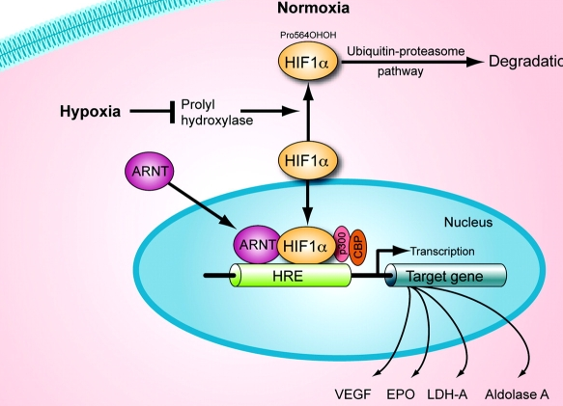
Redox-sensitive transcription factors
Hif-1α
Notes:
Un importante fattore di trascrizione nel cancro è il fattore indotto dall’ipossia-1α ( Hif-1α ). Hif-1α è costantemente prodotto e subito degradato dal pathway ubiquitina-proteosoma* in caso di adeguata quantità di ossigeno accessibile alla cellula. In condizioni di ipossia la degradazione è inibita, permettendo al fattore di trascrizione di indurre l’espressione di geni, tra i quali VEGF responsabile dell’avvio del processo di angiogenesi. Sebbene rimanga incerto su come le ROS regolino l'attività di Hif1a, Nox4 è un potenziale candidato per mantenere stabile l'abbondanza di Hif1a
*Le subunità alfa di HIF possiedono residui di prolina idrossilate dalle prolil-idrossilasi, consentendo il loro riconoscimento e ubiquitinazione da parte della ligasi dell’ubiquitina, che fungono etichetta per una rapida degradazione da parte del proteosoma . Ciò si verifica solo in condizioni normossiche perché la prolil-idrossilasi è attivata da ossigeno e ferro. In caso di ipossia questo non avviene.

Slide 11
Redox-sensitive transcription factors
NF-kB
Notes:
NF-κB (fattore potenziatore della catena kappa-luce nucleare delle cellule B attivate) è un complesso proteico che controlla la trascrizione del DNA, la produzione di citochine e la sopravvivenza cellulare. NF-KB è un fattore di trascrizione che si attiva in seguito alla dissociaxzione dal suo inibitore IκB, che viene poi degradato attraverso il proteasoma. I ROS derivati ​​da Nox1 contribuiscono all’aumento della traslocazione di NF-ĸB nel nucleo.

Slide 12
Redox-sensitive transcription factors
p53
ROS
Zinc fingers
Notes:
La regolazione redox del fattore di trascrizione p53 rappresenta un importante meccanismo di regolazione per la sopravvivenza e l'apoptosi delle cellule. I ROS sono in grado di inattivare direttamente il p53 mediante l‘ossidazione delle cisteine nel dominio di legame al DNA (zinc fingers).

Slide 13
Epigenetic modifications and their relation to ROS
Notes:
Controllo redox delle modificazioni epigenetiche
Oltre all'attivazione del fattore di trascrizione, i cambiamenti nell'espressione di oncogeni o geni oncosoppressori sono raggiunti mediante alterazioni epigenetiche. Quelle modifiche epigenetiche includono la metilazione acetilazione nelle regioni del promotore di diversi geni.
ROS possono aumentare l' acetilazione dell'istone H3 della regione del promotore di slug e l'induzione dell'espressione di Slug. Slug a e Snail sono fattori chiave di trascrizione nella transizione epiteliale-mesenchimale (EMT) e la loro espressione favorisce la proliferazione e la migrazione cellulare. è stato dimostrato che H2O2 downregola l'espressione della molecola di adesione E-caderina nelle cellule di carcinoma epatocellulare. Questa è una conseguenza di un'ipermetilazione del promotore dell'E-caderina. La metilazione anormale dei geni oncosoppressori ne determina la conseguente inattivazione

Slide 14
Principal components to prevent cancer
Differentiation
Quiescence
Apoptosis induction
Notes:
La differenziazione e la quiescenza cellulare, così come un'adeguata induzione dell'apoptosi sul danno cellulare , sono i componenti principali per la prevenzione del deterioramento maligno delle cellule. Le specie reattive dell'ossigeno sono in grado di modulare l'attività di varie proteine ​​o vie di trasduzione del segnale intracellulare che regolano la differenziazione e la proliferazione cellulare. I componenti sensibili al redox importanti per la differenziazione e la proliferazione includono fosfatasi e chinasi. L'idea è che i ROS modificano transientemente l'attività delle fosfatasi che aumentano o diminuiscono il prolungamento della fosforilazione di ad esempio MAPKinasi. In alternativa, le chinasi possono essere ossidate che inducono transitoriamente un cambiamento conformazionale che consente un'attività alterata o il legame di ulteriori molecole. Questi eventi influenzeranno il successivo esito della trasduzione del segnale. Nel contesto del cancro, ciò significa che, a seconda delle loro specie, la concentrazione e il sito di azione ROS possono essere protettivi o dannosi per la progressione del tumore.
il ruolo dei ROS è stato discusso nel contesto del cancro. La maggior parte degli studi afferma un ruolo pro-tumorigenico per ROS in quanto possono indurre lo stress ossidativo;
-Sempre più alto numero di studi mostrano un ruolo di protettore del ROS. Ciò è particolarmente vero per H 2 O 2 , in quanto svolge l'importante
-compito di una molecola di segnalazione;
sembra che quando si tratta di ROS e cancro, tutto è una questione di equilibrio redox.

Slide 15
Redox dependent pathways that favor carcinogenesis
Notes:
In un tumore esistono diverse vie di segnalazione implicate nella promozione della proliferazione delle cellule tumorali. L’Inattivazione indotta da ossidazione di fosfatasi è un esempio di come ROS possano regolare i percorsi di segnalazione. Ossidando le cisteine ​​nel sito attivo, il ROS può inibire transitoriamente l'omologazione della fosfatasi e di PTEN e della tirosina fosfatasi 1B (PTP1B), entrambi i quali sono regolatori negativi della segnalazione pro-proliferativa di PI3K / Akt. In effetti, il PTEN è un soppressore del tumore noto ed è inattivato in numerosi tumori. La sua inattivazione provoca una maggiore formazione difosfatidilinisitolo (3, 4, 5) trifosfato dal PI3K, di conseguenza, la fosforilazione di Akt e successivamente la proliferazione cellulare aumenta. L'inattivazione ossidativa del PTEN è una conseguenza della formazione di ROS derivata da Nox1.
È stata mostrata un'ulteriore modalità di azione per ROS generato da Nox4: NADPH ossidasi trasmette segnali di sopravvivenza cellulare attraverso l'asse Akt-ASK1 (apoptosi segnale-chinasi di regolazione) mentre la deplezione o l'inibizione di Nox4 determina l'apoptosi. L'attivazione di Akt indotta da Nox4 non solo facilita la sopravvivenza ma funge anche da interruttore molecolare che promuove un fenotipo invasivo nelle cellule di melanoma. Oltre a facilitare la proliferazione, l'iperattivazione mediata da ROS della segnalazione PI3K / Akt è anche implicata nell'inibizione dell'apoptosi, nella promozione della sopravvivenza delle cellule tumorali e nella resistenza delle cellule tumorali alla chemioterapia.

Slide 16
Redox dependent pathways that favor carcinogenesis
Notes:
l ROS inoltre ossida e inattiva le fosfatasi MAPK, inducendo il percorso MAPK (p38, JNK, ERK1 / 2) che porta alla proliferazione delle cellule tumorali e alla progressione del cancro. Una perdita della fosfatasi MAPK MKP3 dovuta alla degradazione del proteasoma mediata da ROS porta alla eccessiva attivazione di ERK1 / 2 e promuove la tumorigenicità e la chemioresistenza delle cellule tumorali. Un'elevata formazione di ROS dovuta alla disfunzione mitocondriale favorisce anche la progressione del cancro.
La tirosina fosfatasi a basso peso molecolare (LMW-PTP) defosforila la janus chinasi anti-apoptotica JAK2.
Oltre all'inibizione transitoria di fosfatasi dei ROS; I ROS sono in grado di ossidare direttamente le chinasi, compresa la proteina tirosina chinasi. L'ossidazione attiva questa chinasi migliorando così il potenziale di invasione, la crescita indipendente dal siero e dall'ancoraggio e l'insorgenza tumorale.

Slide 17
Redox dependent pathways that inhibit carcinogenesis
ROS-mediated apoptosis activation induces cancer cell death
Notes:
I ROS non favoriscono solo lo sviluppo del tumore, ma possono anche indurre la morte delle cellule tumorali, l'arresto del ciclo cellulare e la senescenza. Bassi livelli di ROS sono necessari per prevenire l'inizio del cancro. Recentemente si sono accumulati dati che indicano un ruolo protettivo dei ROS nella progressione del tumore da parte delle cellule tumorali esistenti.
Molte vie di segnalazione sono descritte, non solo inducono la sopravvivenza delle cellule tumorali stabilite in un modo dipendente dal ROS, ma contemporaneamente degradano le cellule maligne mediante l'apoptosi o l' autofagia.
Un potenziale meccanismo per questo fenomeno è l'attivazione di ASK1. Questa chinasi è associata alla forma ridotta di tioredossina (TRX). Dopo ossidazione di TRX, ASK1 si dissocia ed è attivato, il che a sua volta innesca la fosforilazione di p38 e JNK e aumenta la via intrinseca dell'apoptosi.
Il TGFβ è un forte induttore dell'espressione di Nox4 e dell'apoptosi. Infatti, l'aumento mediato da NOX4 nella formazione di ROS dopo stimolazione con TGF-β ha indotto l'apoptosi.
È stato riportato che l' autofagia riduce l'efficacia della chemioterapia in vari modelli di malattia.

Slide 18
Redox dependent pathways that inhibit carcinogenesis
ROS-mediated autophagy induction leads to cancer cell death
Notes:
È stato riportato che l' autofagia riduce l'efficacia della chemioterapia in vari modelli di malattia. L'inibizione del recettore dell'EGF da parte di erlotinib aumenta la formazione di H ₂ O ₂ derivata da Nox4 e media l'autofagia nelle cellule di cancro. Il ROS può influenzare l'autofagia, inibendo un regolatore negativo dell'autofagia: la serina / treonina chinasi, bersaglio dei mammiferi della rapamicina (mTOR). In risposta all'aumento dei livelli di H ₂O ₂ , ATM attiva il soppressore del tumore TSC2 influenzando la via metabolica LKB1 / AMPK per reprimere mTOR attività.

Slide 19
Redox dependent pathways that inhibit carcinogenesis
ROS dependent necroptosis reduces cell survival
Notes:
La necroptosi è un ulteriore processo dipendente dal ROS che riduce la sopravvivenza delle cellule tumorali. I ROS mitocondriali in particolare inducono la necroptosi. Questi sono indotti da ceramidi o RIP3-agonisti e potenzialmente si verificano a causa di un metabolismo energetico aumentato.

Slide 20
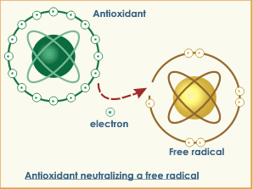
Antioxydants
Enzymatic activity
Superoxydo dismutase
2 H⁺ + 2 O₂⁻ → O₂ + H₂O₂
Catalase
Glutathione peroxidase
2 GSH + H₂O₂ ⇄ GSSG+ 2 H₂O
Non-enzymatic activity
Ascorbic acid
Flavonoid
Vitamin A3
Notes:
Il termine antiossidante indica tutte le molecole capaci di stabilizzare o disattivare i radicali liberi prima che essi danneggino le cellule. Gli antiossidanti sono classificati in endogeni ed esogeni; questi ultimi possono essere ottenuti in parte dalla dieta o tramite l’assunzione di integratori alimentari. Gli antiossidanti si dividono in molecole di natura enzimatica e non enzimatica. Gli antiossidanti enzimatici comprendono un numero limitato di proteine come le catalasi, la glutatione perossidasi e le superossido dismutasi. Gli antiossidanti non enzimatici sono estremamente importanti nella difesa contro lo stress
ossidativo e comprendono l’acido ascorbico e lipoico, polifenoli e caratenoidi; la cellula stessa può sintetizzare una minima quantità di queste molecole.
La superossido dismutasi (SOD) è un enzima appartenente alla famiglia delle metalloproteine la cui funzione è quella di convertire il ·O2 in O2 e H2O2
·O2 + ·O2 + 2H -> H2O2 + O2
Le catalasi (CAT) sono metalloproteine, localizzate a livello dei perossisomi delle cellule eucariotiche
H2O2 + H2O2 -> 2 H2O + O2
Quando i livelli di perossido di idrogeno sono troppo bassi per attivare le catalasi, la decomposizione di tale SRC avviene per attivazione della glutatione perossidasi, un enzima presente in due diverse forme, una selenio-dipendente (GPx), l’altra selenio indipendente (glutatione-S-tranferasi, GST). La GPx agisce in associazione con il glutatione, una molecola presente ad alte concentrazioni nelle cellule che rappresenta uno dei più importanti meccanismi
endogeni di difesa dai radicali liberi.
2GSH + H2O2 GSSG + 2H2O

Slide 21
Antioxidants in cancer development and progression
For a long time antioxidants have been claimed to
protect from cancer by inhibiting oxidative stress.
N-acetyl L-cysteine (NAC) -> reduces tumor growth
Some studies show that the dogma of the exclusively
positive effect of antioxydant in cancer treatment is
crumbling.
NAC enhanced the ability of to metastasize
Notes:
La supplementazione dietetica con uno degli scavenger della ROS più utilizzati N-acetil- l -cisteina (NAC) può ridurre la crescita del tumore.
Tuttavia nelle cellule circolanti di melanoma, interferendo con il loro bilancio redox durante il trattamento con NAC è aumentata la capacità delle cellule di metastatizzare, concludendo che i ROS interferiscono con la formazione di tumori metastatici nei modelli di melanoma.
Il glutatione ossidato (GSSG) è accumulato all’interno delle cellule e il rapporto GSH/GSSG è un buon indice di stress ossidativo di un organismo.
Il glutatione ossidato (GSSG), un marker di danno ossidativo nelle cellule.
Questo è stato ridotto specificamente nelle cellule di melanoma metastatico dopo il trattamento con gli antiossidanti. Sembra essere possibile che gli antiossidanti interferiscano con la capacità delle cellule di riconoscere lo stress ossidativo e quindi prevenire l'insorgenza di meccanismi di difesa cellulare.
La reazione del glutatione con un radicale R·, può essere così descritta:
GSH + R· -> GS· + RH
Il radicale così generato, può dimerizzare per formare il prodotto non radicalico GSSG:
GS· + GS· -> GSSG

Slide 22
Conclusions
Notes:
L’omeostasi delle specie ROS è di grande importanza per mantenere una cellula sana ed evitarne la trasformazione maligna . Un'eccessiva formazione di ROS, come nell'infiammazione, o una carenza costante di ROS, come con una schiacciante integrazione alimentare antiossidante o con enzimi disfunzionali produttori di ROS, possono entrambi determinare la tumorigenesi. Ma allo stesso tempo le cellule tumorali cercano di mantenere annesse un omeostasi tra ROS e antiossidanti anche se i livelli di entrambi i componenti sono maggiori rispetto ad una cellula normale. Infatti potrebbe essere possibile prevenire la progressione del cancro con alterazioni localizzate del bilancio redox cellulare. Poiché l'obiettivo di prevenire o curare il cancro non è ancora stato raggiunto, è della massima importanza espandere le nostre conoscenze sul ruolo dei ROS nel cancro, con un focus differenziale sulla tumorigenesi e sulla progressione del cancro.

Slide 23
Conclusions
E.g. Hepato-cellular-carcinoma
Metabolic plasticity
Notes:
Parlando di terapie e cure contro il cancro, al giorno d’oggi si va ad agire con agenti terapeutici che vanno a regolare lo stress ossidativo che dovrebbe portare ad un aumento dell’apoptosis e di conseguenza ad una regressione tumorale, ciò pero non avviene sempre perchè ci sono alcuni tipi di tumore che non reagiscono ai chemioterapici o alle radiazioni, per questi bisogna agire con dei agenti che modulano le redox per bypassare la resistenza.
Ad esempio il carcinoma epatocellulare, è molto resistente alle terapie poiché le cellule cancerose riescono a regolare l’effetto dei ROS e proliferano grazie ad un aumento del GSH, ma trattando inizialmente la cellula con sulfasalazine, un inibitore di xCT (cistein transferasi), si può superare questa resistenza andando ad aumentare i ROS interni alla cellula che potrebbe portare alla rimozione della insensibilità a questi agenti.
Un altro problema di questa patologia è che ogni tumore ha un suo stato metabolico e di conseguenza la presenza dei ROS all’interno non è definita poiché troviamo differenze sia tra i vari tipi di tumore ma anche nei sottotipi e in più abbiamo variazioni metaboliche anche all’interno di uno stesso tumore a seconda della fase di ciclo cellulare in cui si trova. Questa è la plasticità metabolica ovvero le cellule cancerose modificano il loro metabolismo seconda delle varie esigenze che possono avere ciò porta di conseguenza ad una maggiore complessità nel comprender l’effettivo coinvolgimento dei ROs all’interno di questa patologia e di conseguenza una maggior difficoltà a poterla trattare nel modo più corretto.

Slide 24
Just to know
“further understanding of these pathways promises to
reveal to us many more secrets regarding how life
begins, why it ends, and all the myriad complexities
that make up the middle” – cit. Toren Finkel
Notes:
Più studi su questi pathways porteranno a rivelarci più segreti su come la vita inizi,inizi, perché finisca, e e tutte le miriadi di complessità nel mezzo. Da questa frase di Finkle ci ricolleghiamo a due curiosità riguardanti i ROS
- la prima è su LUCA il nostro ultimo antenato comune universale: questo organismo che ha dato origine a tutte le specie esistenti al giorno d’oggi, anche se viveva i un ambiente povero di ossigeno poiché non erano presenti organismi fototrofi, già presentava meccanismi anti ROS perché non essendoci lo strato di ozono che proteggeva dagli ultravioletti, questi generavano specie reattive dall’acqua.

Slide 25
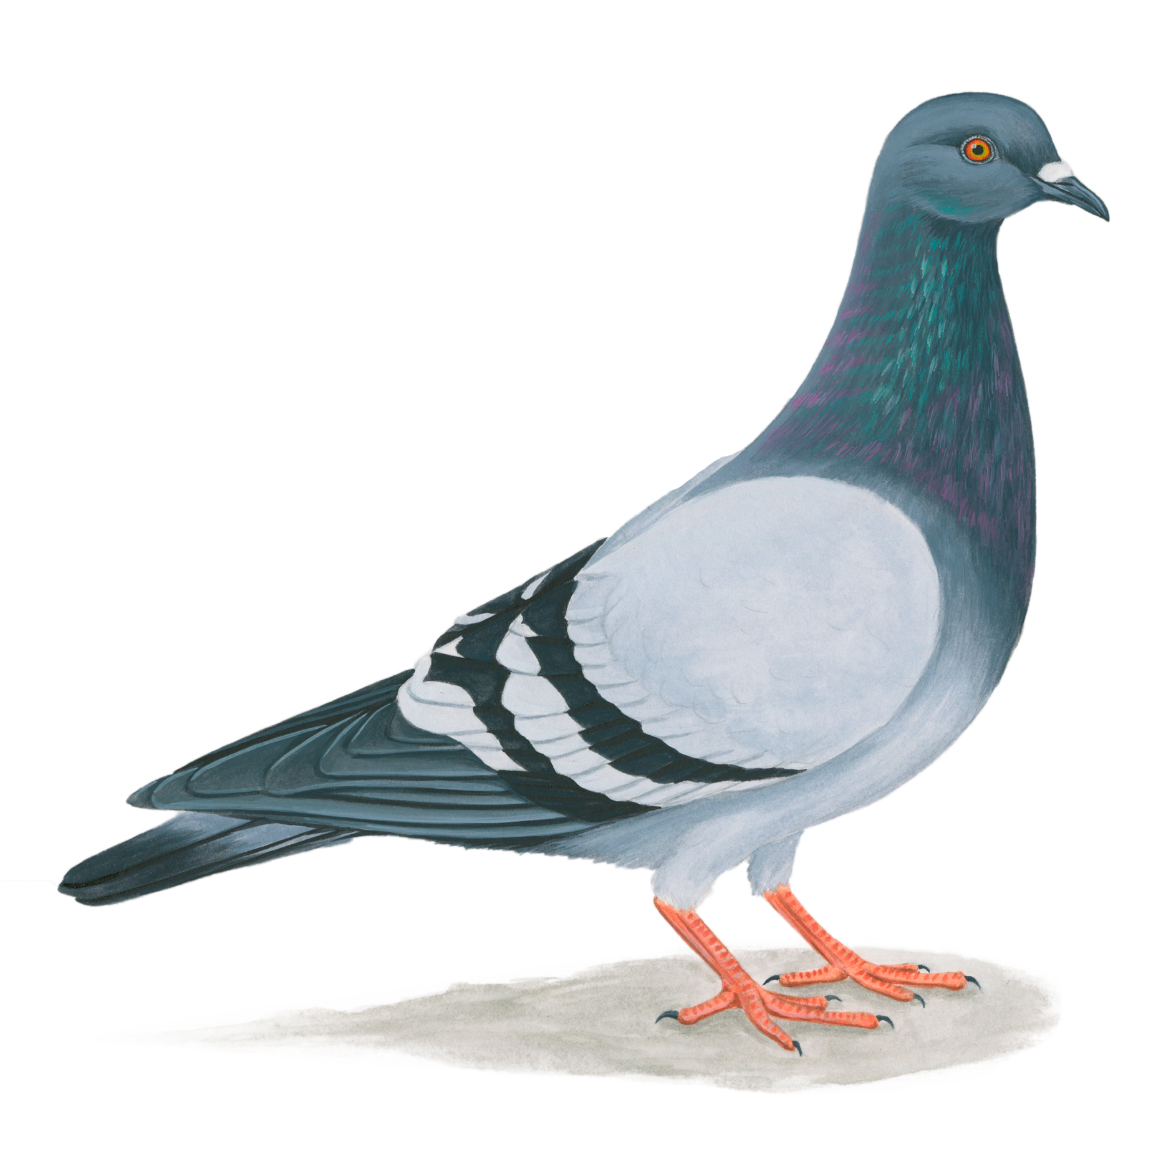
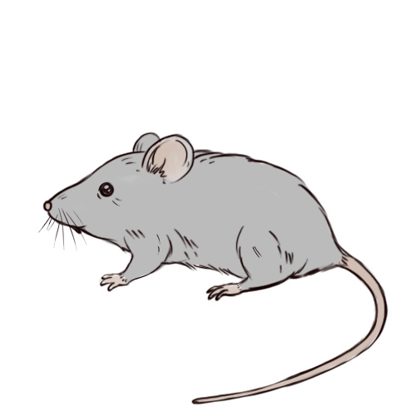
Just to know
ROS are involved in the aging process.
Notes:
Una seconda curiosità che coinvolge i ROS è la longevità degli organismi. Si è visto che nelle drosofile, andando ad aumentare gli antiossidanti enzimatici, si ha un aumento del 30% della lunghezza della vita. In più si è fatto un confronto tra topi e piccioni che sono organismi che hanno simile struttura e grandezza. Si è notato che i piccioni vivono fino ai 5 anni mentre i topi al massimo 5: i volatili in genere mostrano un indice di perosidazone lipidica più basso, ciò ha portato a comprendere che nei ratti le membrane sono più suscettibili all’ossidazione da parte dei ROS e ciò potrebbe essere causa di invecchiamento.
Comunque è chiaro che lo stress ossidativo svolge un ruolo cruciale sia durante il normale processo di invecchiamento che nella patogenesi di diverse malattie come le neoplasie, l’ischemia e le malattie neurodegenerative. Oggi si sta dedicando sempre maggiore attenzione alla comprensione dei fattori che sono alla base del processo di invecchiamento cellulare, che potrebbero aiutare a comprendere le patologie involutive e degenerative che si possono manifestare in età avanzata a carico di diversi organi e apparati.

Slide 26
Bibliography
Oxygen in human health from life to death – An approach to teaching redox biology and signaling to graduate and medical students - Margaret M. Briehl
Redox regulation of cell state and fate - Bernice Woon Li Leea,1, Pramila Ghodea,1, Derrick Sek Tong Onga,b
Redox control in cancer development and progression – Valeska Helfinger, Katrin Shroder

Slide 27
THANK YOU FOR THE ATTENTION !!

